Slide 1
BÀI 14: ÔN TẬP CHỦ ĐỀ CỘNG ĐỒNG ĐỊA PHƯƠNG Tiết 3

Slide 2
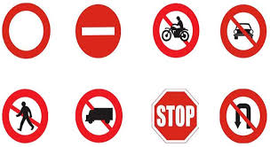
Hoạt động 1: Tìm hiểu các loại biển báo an toàn giao thông.

Slide 3
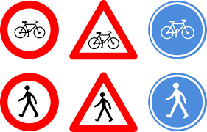

Slide 5
Hoạt động 2: Chơi trò chơi

Slide 6
Hoạt động 3: Thảo luận nhóm

Slide 7
Một số lưu ý khi tham gia giao thông
1. Người đi bộ phải đi trên hè phố, lề đường bên phải. 2. Người đi bộ chỉ được qua đường ở những nơi có đèn tín hiệu, có vạch kẻ đường hoặc đường dành cho người đi bộ. 3. Người đi bộ không được vượt qua dải phân cách, không đu bám vào phương tiện giao thông đang chạy; 4. Trẻ em dưới 7 tuổi khi đi qua đường đô thị, đường thường xuyên có xe cơ giới qua lại phải có người lớn dắt..

Slide 8
Xin cảm ơn!

